Slide 1

12. INTENSIVKURS STROKE-UNIT-STARTER
21.-22. Juni 2024
Kontroversen zur akuten Schlaganfall-Therapie
praktische Überlegungen
Darius G. Nabavi
Klinik für Neurologie mit Stroke Unit
NeuroZENTRUM
Vivantes Klinikum Neukölln

Slide 2
Transparenzerklärung
Beruf | Chefarzt, Klinik für Neurologie mit Stroke Unit Vivantes Klinikum Neukölln, Berlin (kommunale Trägerschaft)
Gremientätigkeit | 2. Vorsitzender DSG Stellv. Vorsitzender Stiftung Dtsch. Schlaganfall-Hilfe
Referententätigkeit Advisory Boards | AstraZeneca, Bayer, BMS, Boehringer, Daiichi Sankyo, Novartis, Pfizer,

Slide 3
Themen
Zuweisung beim akuten Schlaganfall
Engpass Sekundärtransporte
Thrombektomie: bis wohin geht die Indikation ?
was ist ein akzeptables Outcome?
ICB: wann operieren ?
Entscheidungsfindung am Lebensende
Notes:
3

Slide 4
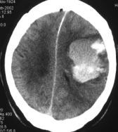
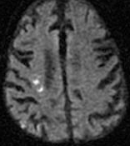


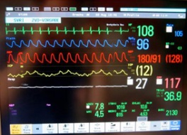
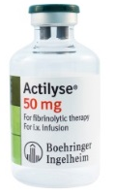
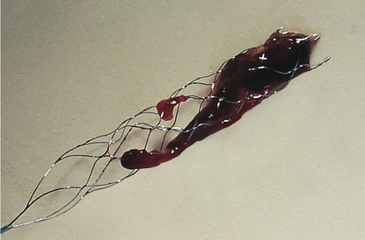
Meilensteine der Schlaganfallmedizin
80er Jahre: Bildgebung
90er Jahre: Stroke Units
2000: Thrombolyse
2015: Mechanische Thrombektomie
(persönliche Einschätzung)
*Non FDA-Approved Therapies
Notes:
4

Slide 5

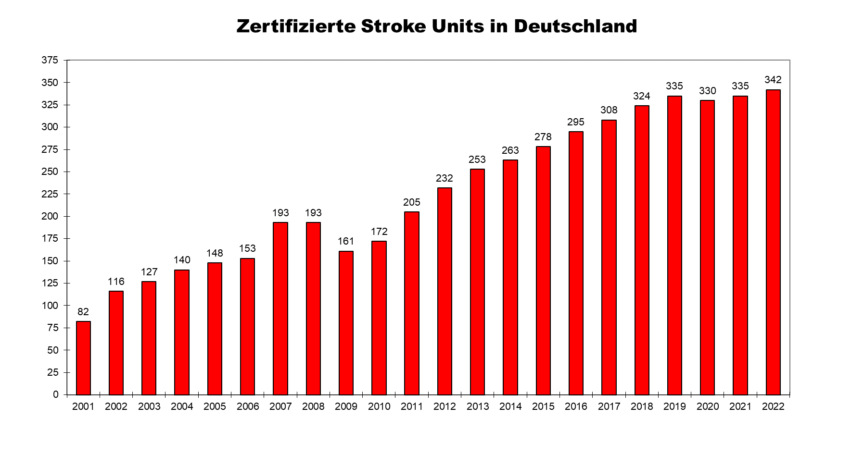
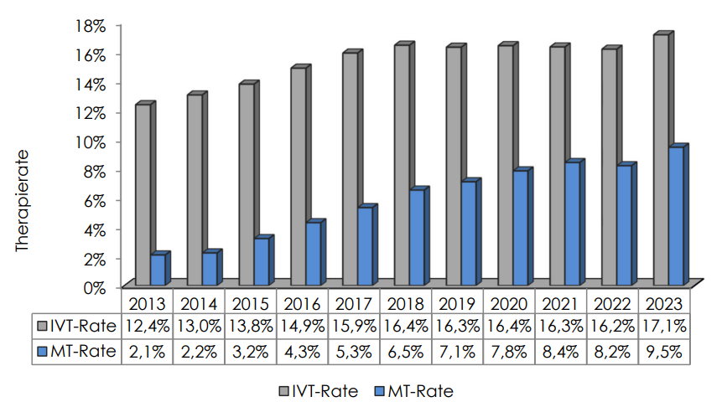
Zertifizierte Stroke Units
Thrombolyse (IVT) und Thrombektomie (MT)
37.677
20.796
(offizielle Statistik der DSG)
(interne DRG-Abrechnungsdaten)

Slide 6
Entscheidungen beim akuten Schlaganfall jede Evidenz-gesicherte Maßnahme stößt an Indikationsgrenzen
IV-Thrombolyse < 4,5 h (< 9h & wake-up)
mechanische Thrombektomie < 24 h
Dauer SU–Therapie
frühe antithrombotische Therapie
Thromboseprophylaxe
Dekompressions-OP bei raumforderndem Infarkt
ICB-Therapie
Start OAK
Timing Karotisrevaskularisation
Antithrombotisches Strategie bei ICB & VHF
Therapiedeeskalation bei schwerem Schlaganfall
perakut
akut
subakut
(orientiert an LL der DGN/DSG)

Slide 7
Themen
Zuweisung beim akuten Schlaganfall
Engpass: Sekundärtransporte
Thrombektomie: wann ist Zurückhaltung angezeigt ?
Was ist ein akzeptables Outcome
ICB: wann operieren ?
Entscheidungsfindung am Lebensende
Notes:
7

Slide 8
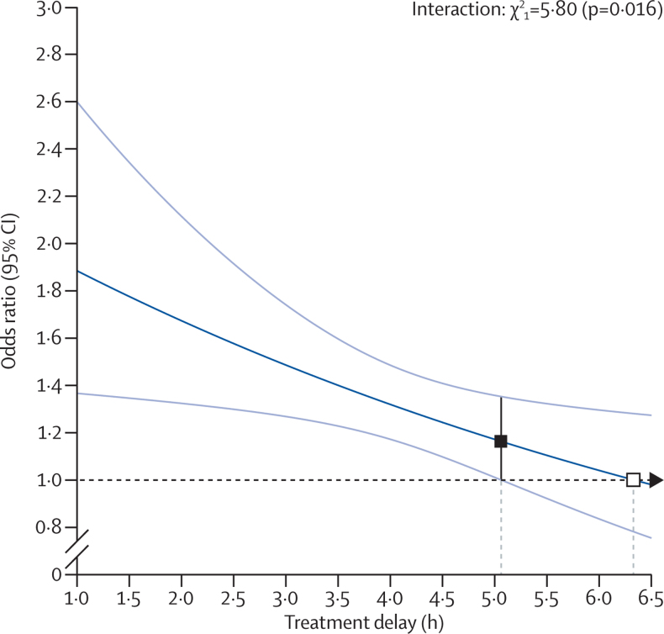
„save a minute – save a day“
„save a minute – save a week“
jede Minute: 1,8 Tage
behinderungsfreies Überleben
jede Minute: 4,2 Tage
behinderungsfreies Überleben
Lysetherapie
Thrombektomie
Emberson J et al., Lancet 2014
Saver JL et al., JAMA 2016
Notes:
8

Slide 9
Zuweisung bei schwerem Schlaganfall
Schwerer
Schlaganfall
1. drip & ship
Lyse-Zentrum
2. mothership
Thrombektomie-
Zentrum
(orientiert an LL der DGN/DSG)
9
9
Notes:
9
9

Slide 10
Zuweisung bei schwerem Schlaganfall
Schwerer
Schlaganfall
1. drip & ship
Lyse-Zentrum
2. mothership
Thrombektomie-
Zentrum
3. drip & drive/fly
(orientiert an LL der DGN/DSG)
10
10
Notes:
10
10

Slide 11
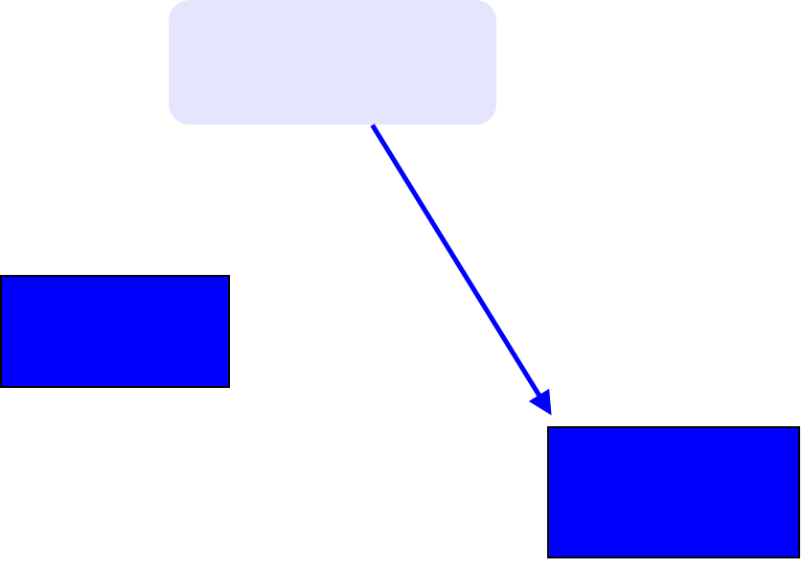
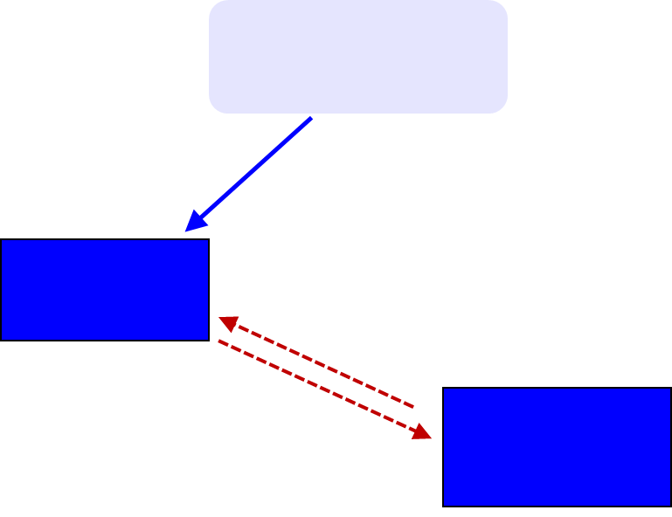
(orientiert an LL der DGN/DSG)

Slide 12
(orientiert an LL der DGN/DSG)

Slide 13
JAMA 2022; 327(18):1782-1794
RCT in Katalonien (3/2017 – 6/2020)
7,5 mio Einwohner
Viele kleine SU, wenig Thrombektomie-Zentren
1:1 Randomisierung nach Region und Wochentag
→ nächst gelegene SU → TE-Zentrum (Drip-Ship)
Primär ins TE-Zentrum (motherhip)
Geplant waren 2000 Pat.

Slide 14
Primärtransport bei schwerem Schlaganfall
RACECAT-Studie
 | Sekundärtransfer | Mothership
N | 713 | 688
Komplikationen (in %) Intubationen prähospital | 31 (4,6 %) 2 (0,3 %) | 70 (10,4 %) 7 (1 %)
Symptom → first center (min) | 142 | 216
Symptom – Lyse (min) | 120 | 155
Symptom – Leistenpunktion (min) | 270 | 214
+ 74 min.
+ 35 min.
- 56 min.
JAMA 2022; 327(18):1782-1794

Slide 15
Primärtransport bei schwerem Schlaganfall
RACECAT-Studie: neutral
JAMA 2022; 327(18):1782-1794

Slide 16
Längerer Transport bei ICB
tendenziell ungünstig !
JAMA Neurol 2023; 80:1028-36.

Slide 17
Primärtransport bei schwerem Schlaganfall
RACECAT-Studie
Primärer Endpunkt: keine Outcome-Differenz
Sicherheitsendpunkte: keine Differenz
ICB: verzögerter Behandlungsbeginn tendenziell ungünstig
Fazit:
Unter optimalen Organisations- und Transportbedingungen keine Differenz Drip-Ship = Mothership
JAMA Neurol 2023; 80:1028-36.
JAMA 2022; 327(18):1782-1794

Slide 18
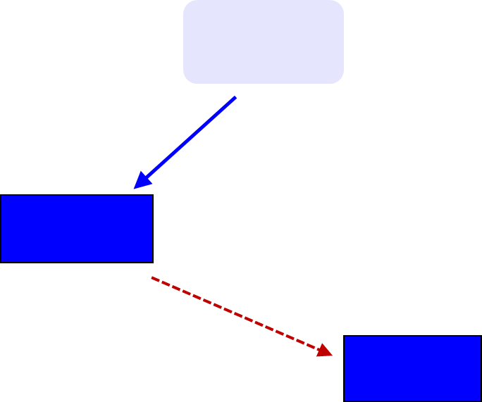
Sekundärtransporte zur Thrombektomie
das Problem
Unter laufender Lysetherapie i.d.R. Notarzt-Standard zur Verlegung
verursacht Wartezeiten für (vermeintlich) mehr Transportsicherheit
Time-is-Brain-Mentalität bei Verlegungsprozess noch steigerbar
→ viele kleine Zeitfresser
(persönliche Einschätzung)

Slide 19
> 100.000 Datensätze

Slide 20
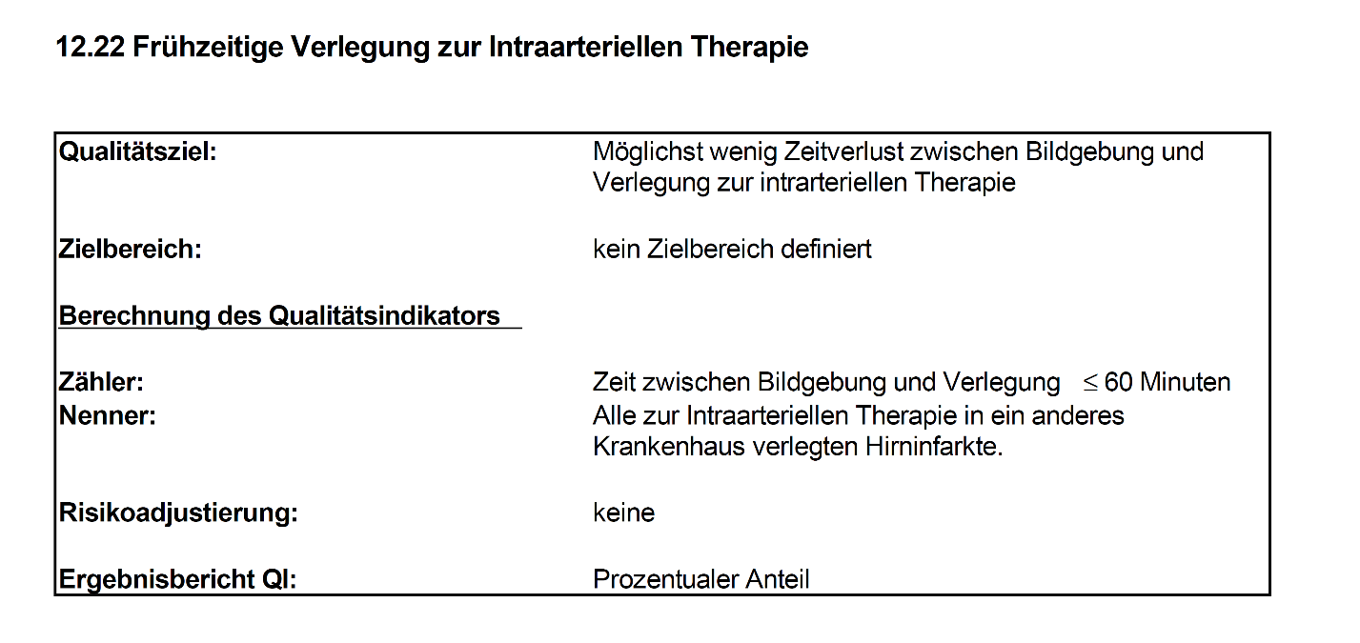

2017

Slide 21
2021

Slide 22
2022

Slide 23

Schreiben an die DSG-Mitglieder vom 30.9.2021
zu Sekundärtransporten
Insgesamt erscheint es aus Sicht des DSG-Vorstandes medizinisch und medikolegal vertretbar, auf Basis einer gut dokumentierten Risiko-Nutzen-Abwägung, eine Verlegung zur Thrombektomie, begleitet durch geschultes Rettungsdienstpersonal, zu erwägen.
Zwar bleibt der verzögerungsarme, notärztlich begleitete Transport bis auf weiteres der Goldstandard für diese Patientengruppe. Allerdings sollte dies nicht als alternativlos angesehen werden.
Sofern erhebliche Verzögerungen drohen, sind pragmatische Einzelfallentscheidung nach individueller „Schadensabwägung“ geboten.

Slide 24
Themen
Zuweisung beim akuten Schlaganfall
Engpass: Sekundärtransporte
Thrombektomie: wann ist Zurückhaltung angezeigt ?
Was ist ein akzeptables Outcome
ICB: wann operieren ?
Entscheidungsfindung am Lebensende
Notes:
24

Slide 25
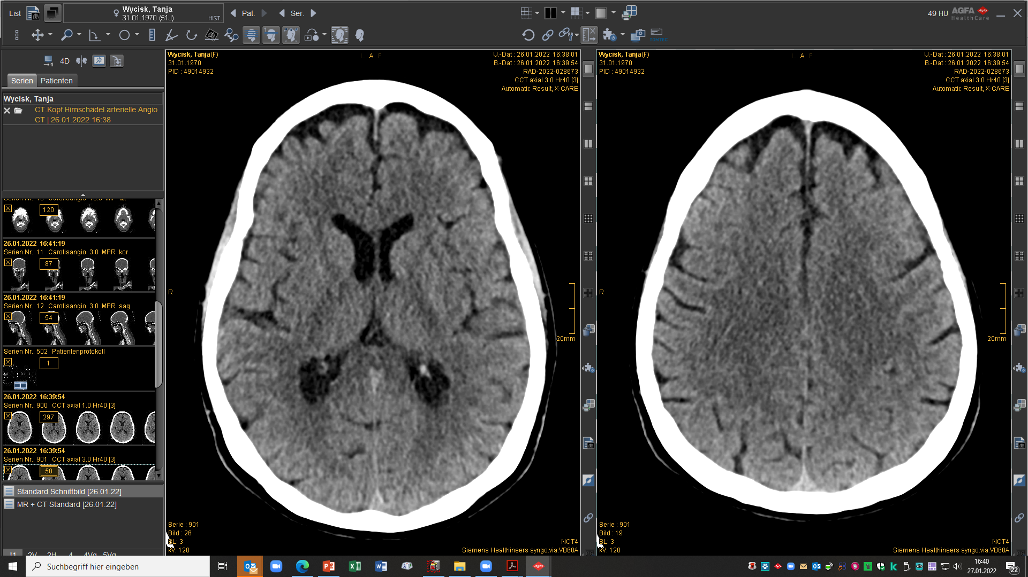
ASPECTS-Score
Infarktfrühzeichen in 10 definierten Regionen
Skala von 0 – 10:
Keine Infarktzeichen = 10 Pkt.
Überall Infarktzeichen = 0
Leitlinien empfehlen MT bei
ASPECTS-Score ≥ 6
M1
M4
NC
L
I
M2
M5
CI
M3
M6
Lancet 2000; 355 (9216): 1670-4

Slide 26
ASPECTS-Score
Beispiele
ASPECTS 6
ASPECTS 6
*
*
*
*
*
*
*
*
(eigenes schematisches Beispiel)

Slide 27
ASPECTS-Score
Beispiele
ASPECTS 6
ASPECTS 3
*
*
*
*
*
*
*
*
*
*
*
(eigenes schematisches Beispiel)

Slide 28
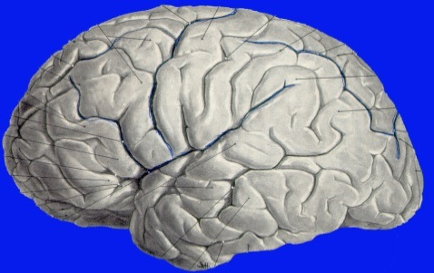
ASPECTS-Score < 6
Bedenken aufgrund der ausgedehnten Infarzierung
Hohes Einblutungsrisiko bei erfolgreicher Reperfusion
ungünstige Prognose ist kaum verbesserbar
wenig rettbares Gewebe
ungünstiges Risiko-Nutzen-Verhältnis
JAMA Network Open 2021;4(12):e2137708.

Slide 29
Modified Ranking Score: mRS
mRS | Definition
0 | Keine Beschwerden
1 | Leichte neurologische Defizite nicht behindert im Alltag
2 | Manifeste Behinderung, aber unabhängig im Alltag (kein Hilfebedarf)
3 | Leichter bis moderater Hilfebedarf noch selbständig gehfähig
4 | Stark behindert, rollstuhlpflichtig
5 | Schwerst behindert, komplett abhängig, bettlägerig
6 | Tod
Outcomedefinition
exzellent
(0 – 1)
gut
(0 – 2)
fair
(0 – 3)
ungünstig (4 – 6)
= nicht akzeptabel (?)
Notes:
29

Slide 30
Modified Ranking Score: mRS
mRS | Definition
0 | Keine Beschwerden
1 | Leichte neurologische Defizite nicht behindert im Alltag
2 | Manifeste Behinderung, aber unabhängig im Alltag (kein Hilfebedarf)
3 | Leichter bis moderater Hilfebedarf noch selbständig gehfähig
4 | Stark behindert, rollstuhlpflichtig
5 | Schwerst behindert, komplett abhängig, bettlägerig
6 | Tod
Outcomedefinition
exzellent
(0 – 1)
gut
(0 – 2)
fair
(0 – 3)
Wahrscheinlich inter-individuell stark herterogen
noch akzeptabel (4) ?
nicht akzeptabel (5 - 6) ?
Notes:
30

Slide 31
Thrombektomie bei ASPECTS 3 - 5
Metaanalyse klar positiv
ESJ 2023; 8: 932–941
Notes:
31

Slide 32
Thrombektomie bei ASPECTS 3 - 5
Metaanalyse klar positiv
ESJ 2023; 8: 932–941
Notes:
32

Slide 33
MT bei ASPECTS-Score 3 - 5
RESCUE-Japan
NEJM 2022;386:1303-13
+ 18,3 %
NNT 5 - 6
Notes:
33

Slide 34
MT bei ASPECTS-Score 3 - 5
RESCUE-Japan
NEJM 2022;386:1303-13
mRS 4- 6
69 %
86 %
Notes:
34

Slide 35
mRS 4- 6
NEJM 2023; Feb 10
NEJM 2023; Feb 10
SELECT-2
ANGEL-Aspect
62,1 %
53 %
81,3 %
67 %
Notes:
35

Slide 36
Thrombektomie bei ASPECTS-Score < 6
Aktuelle Situation
Leitlinienempfehlung PRO ist zu erwarten
Auch bei niedrigem ASPECTS ist faires Outcome möglich
Erfolgreiche Gefäßrekanalisation verbessert Prognose, garantiert aber nicht für ein akzeptables Outcome
(persönliche Einschätzung)

Slide 37
TE-Indikationsstellung bei ASPECTS-Score < 6
Einflussfaktoren
Lebensalter
Mutmaßlicher Wille
Akzeptanz einer Behinderung mit dauerhaftem Hilfebedarf
Ausmaß der Vor- und Begleitkrankheiten
Gesundheitszustand vor dem Ereignis
Ausmaß der strukturellen ZNS-Vorschädigung
Ausdehnung des bereit infarzierten Hirngewebes
Ggf. technische Überlegungen
→ Im Zweifelsfall eher Entscheidung pro Thrombektomie
→ ggf. Therapiebegrenzung im weiteren Verlauf
(persönliche Einschätzung)

Slide 38
Tension
  RCT offen, verblindete Endpunktanalyse
  Pat. mit LVO < 12 h und ASPECTS 3 - 5
  Diagnostik: CT, CTA ohne Perfusionsbildgebung
  Thrombektomie vs. BMT
  Primärer EP: mRS nach 90 d
  Sicherheitsendpunkte: Sterblichkeit, symptomatische ICB
  → Abbruch nach Interimsanalyse von 255 Pat. (geplant: 665)
Lancet 2023, Nov 11;402:1753-63

Slide 39
Lancet 2023, Nov 11;402:1753-63

Slide 40
Lancet 2023, Nov 11;402:1753-63

Slide 41
Lancet 2023, Nov 11;402:1753-63

Slide 42
Lancet 2023, Nov 11;402:1753-63

Slide 43
Lancet 2023, Nov 11;402:1753-63

Slide 44
  Subgruppenanalyse einer RCT zur Thrombektomie an LVO
  mit großem Infarkt:
ASPECTS 3 – 5 oder
ASPECTS 0 – 2 mit Infarktkern 70 – 100 ml oder
ASPECTS > 5 mit Infarktkern 70 – 100 ml (n = 0 Pat.)
  → Bedeutung von Infarktausdehnung und Ischämiekern
JAMA Neurol. 2024;81(4): 30 - 8

Slide 45
JAMA Neurol. 2024;81(4): 30 - 8

Slide 46
22 % unabhängig im Alltag !
35 % gehfähig !!
JAMA Neurol. 2024;81(4): 30 - 8

Slide 47
Themen
Zuweisung beim akuten Schlaganfall
Engpass: Sekundärtransporte
Thrombektomie: wann ist Zurückhaltung angezeigt ?
Was ist ein akzeptables Outcome
ICB: wann operieren ?
Entscheidungsfindung am Lebensende
Notes:
47

Slide 48
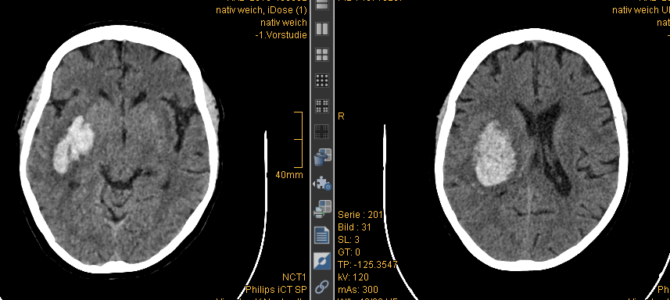
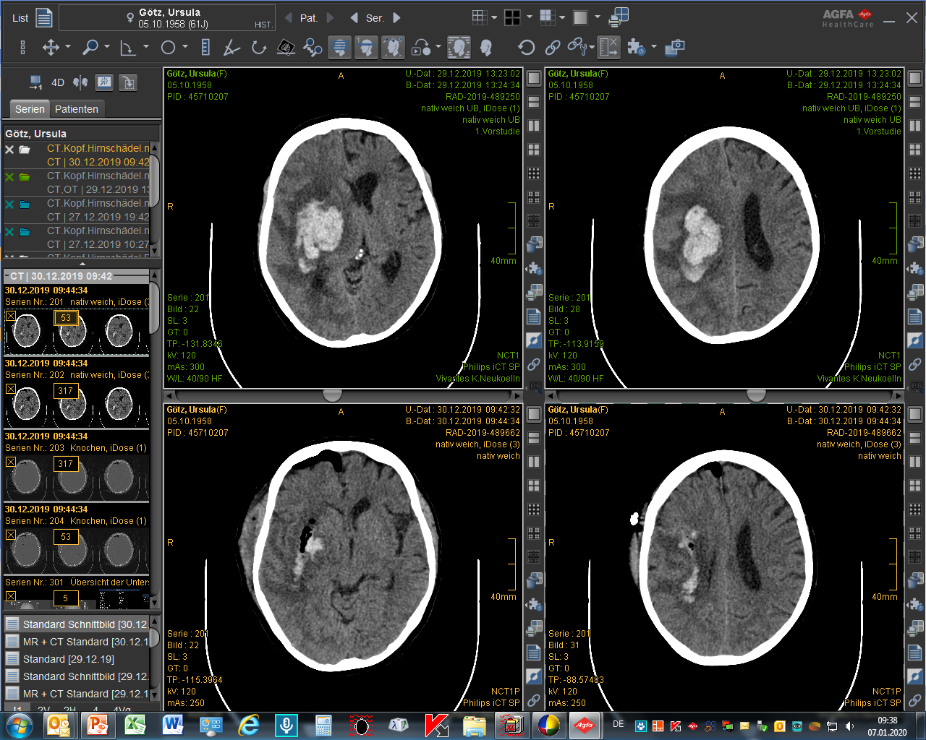
Spontane ICB
w/65/VHF/ ASS
Bei Aufnahme:
RR 210/110
INR 1,1
RR-Senkung 160/95
NIH-SS: 11
Kontrolle 6h:
RR 145/95
Vigilanzminderung
Klin. verschlechtert
NIH-SS: 17
Postoperatives CT
NIH-SS: 15

Slide 49
Spontane ICB
w/65/VHF/ ASS
Bei Aufnahme:
RR 210/110
INR 1,1
RR-Senkung 160/95
NIH-SS: 11
Kontrolle 6h:
RR 145/95
Vigilanzminderung
Klin. verschlechtert
NIH-SS: 17
Postoperatives CT
NIH-SS: 15

Slide 50
Spontane ICB
w/65/VHF/ ASS
Bei Aufnahme:
RR 210/110
INR 1,1
RR-Senkung 160/95
NIH-SS: 11
Kontrolle 6h:
RR 145/95
Vigilanzminderung
Klin. verschlechtert
NIH-SS: 17
Postoperatives CT
NIH-SS: 16

Slide 51
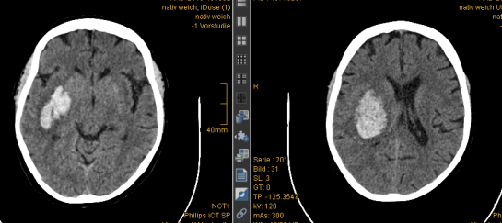
Bedrohung durch ICB
substanzielle Unterschiede zur Ischämie
Schädigung irreversibel manifestiert
Es existiert kein Therapieanalogon zu Lyse/Thrombektomie
Therapeutisches Fenster sehr kurz
Therapieziel: Verhinderung einer sekundären Verschlechterung

Slide 52
Steckbrief ICB
ungünstige Prognosefaktoren
Hohes Alter, schwere Klinik, initiale Vigilanzminderung
Größe der Blutung, Lage (infratentoriell)
Ventrikeleinbruch
Spot sign
Hämatomexpansion
→ therapeutisch beeinflussbar
Critical Care 2016; 20: 272

Slide 53
Prädiktoren für Hämatomexpansion:
      Frühe Bildgebung
      Spot sign in CTA
      Größe der ICB
      Antithrombotische Therapie
Lancet Neurol August 14, 2018

Slide 54
Entwicklung des Hirninfarktes
Therapeutische Strategie nach ICB
die Optionen
Überwachung & Basistherapie
Blutdrucktherapie
Gerinnungstherapie
Prüfung operative Intervention (initial und im Verlauf)
(orientiert an LL der DGN/DSG)

Slide 55
Sterblichkeit
ICB
- 27 %
Infarkt
- 18 %
Stroke 2013; 44: 3044-9

Slide 56
Operative Interventionen bei ICB
und noch ein schwieriges Feld
Studie | Design | N | Primärer EP | Ergebnis
STICH ¹ | supratentoriell < 72h Procedere ? → random. OP vs. Konservativ | 1033 | Tod/Behinderung 6 Mo | negativ Subgruppe: ICB < 1 cm vom Kortext → mit OP besser
STICH-II ² | supratentoriell lobär < 48h < 1 cm vom Kortex ICB 10 – 100 ml | 601 | Outcome 6 Mo | negativ Subgruppe: große ICB mit schwerer Klinik, geringerem GCS mit OP besser
MISTIE-III ³ | Supratentorielle ICB > 30 ml Minimal invasive rt-PA-basierte Hämatom-evakuation | 506 | Outcome nach 12 Mo (mRS 0 – 3) | negativ mRS 0 – 3 Intervention: 45 % Kontrolle: 41 % nicht mehr Komplikationen
¹ Lancet 2005; 365: 387–97 ² Lancet 2013; 382: 397–408 ³ Lancet 2019; 393: 1021–32
56
56
Notes:
56
56

Slide 57
ENRICH
  RCT offen, verblindete Endpunktanalyse
  nicht-traumatische ICB < 24 h:
    30 – 80 ml
    lobär oder vordere Basalganglien (ohne Thalamus)
  Minimal-invasive OP vs. konservative Tx
  Primärer EP: uwmRS nach 180 d
  Sicherheits-EP: Tod ≤ 30d
NEJM 2024, April 11

Slide 58
von 11.600 gescreenten ICB-Pat.
wurden 2,6 % randomisiert
NEJM 2024, April 11

Slide 59
NEJM 2024, April 11

Slide 60
Benefit der OP wurde bei den lobären ICB erzielt !
Lancet 2023, Juli 1;402: 27 - 40

Slide 61
Lancet 2023, Juli 1;402: 27 - 40

Slide 62
Lancet 2023, Juli 1;402: 27 - 40

Slide 63
Operative Intervention bei ICB
restriktive Indikationsstellung – konservativ führend !
Entscheidungskriterien:
Biologische Perspektive: Alter, Begleitkrankheiten, prämorbider Zustand
Klinischer Verlauf: Verschlechterung, Bewusstseinstrübung
Bildgebung: Größe, Lage, Ventrikeleinbruch
Rechtfertigende Indikation (sofern nicht infaust):
Drohende Einklemmung
beginnender Liquoraufstau (EVD)
deutlicher Ventrikeleinbruch
kortexnahe ICB mit raumfordender Wirkung
zerebellär > 3 cm
(orientiert an LL der DGN/DSG)

Slide 64
Themen
Zuweisung beim akuten Schlaganfall
Engpass: Sekundärtransporte
Thrombektomie: wann ist Zurückhaltung angezeigt ?
Was ist ein akzeptables Outcome
ICB: wann operieren ?
Entscheidungsfindung am Lebensende
(End-of-Life-Decisions)
Notes:
64

Slide 65
Entscheidungsfindung in der Medizin
Patient - Arzt - Patient
Patient: hat Beschwerden/Krankheit → geht zum Arzt
Arzt: erhebt Befund und stellt Indikation zur Diagnostik/Therapie
Arzt: macht dem Patienten ein Behandlungsvorschlag
(legt Chancen, Risiken, potenzielle Alternativen dar)
Patient: willigt in die Maßnahme ein (oder lehnt diese ab)
Dtsch Arztebl 2009; 106(40): A 1952–7

Slide 66
Ärztliche Indikationsstellung für eine Maßnahme
die 3 entscheidenden Fragen
Ist ein vernünftiges Therapieziel vorhanden ?
z.B. Heilung, Linderung, Erhalt der Lebensqualität
(kurzzeitige Lebensverlängerung gehört nicht dazu)
2. Besteht eine realistische Chance, mit der
geplanten Maßnahme dieses Ziel zu erreichen ?
3. Ist Risiko-Nutzen-Verhältnis dieser Maßnahme akzeptabel ?
Dtsch Arztebl 2009; 106(40): A 1952–7

Slide 67
Der medizinische Entscheidungsprozess
immer die 4 hierarchischen Ebene beachten
1
2
3
4
Dtsch Arztebl 2009; 106(40): A 1952–7

Slide 68
Ärztliche Indikationsstellung
Umgang mit schwierigen Situationen
keine Schnellschüsse: ggf. Entscheidung vertagen
wohl überlegt, ausreichende Sicherheit
(Ausnahme: Notfallsituation)
keine Alleingänge: Angehörige, Vertrauenspersonen
4-Augen-Prinzip (Kollegium einbeziehen)
überzeugende Dokumentation
(persönliche Einschätzung)

Slide 69
Begriffsbestimmung
Empfehlung
Unglücklicher Begriff Begriff zu bevorzugen
Therapia minima Palliative Therapie
keine Therapie
kein Konzept
Therapiebeendigung Therapiebegrenzung
Passive Sterbehilfe Sterbebegleitung
(persönliche Meinung)

Slide 70
Kontroverse Entscheidungen
beim akuten Schlaganfall
Zuweisung beim akuten Schlaganfall: keine Evidenz für speziellen Modus
Sekundärtransporte: mit Rettungsdienstpersonal geringerer Schaden (?)
Thrombektomie: auch bei ausgedehnten Infarkten gerechtfertigt keine allgemeingültge Definition für akzeptables Outcome?
Eher etwas großzügiger PRO entscheiden
ICB: bei mittelgroßer lobärer ICB minimal invasive OP gerechtfertigt
End-of-life-decision: keine Schnellschüsse, 4-Augen-Prinzip
Notes:
70

